Slide 1
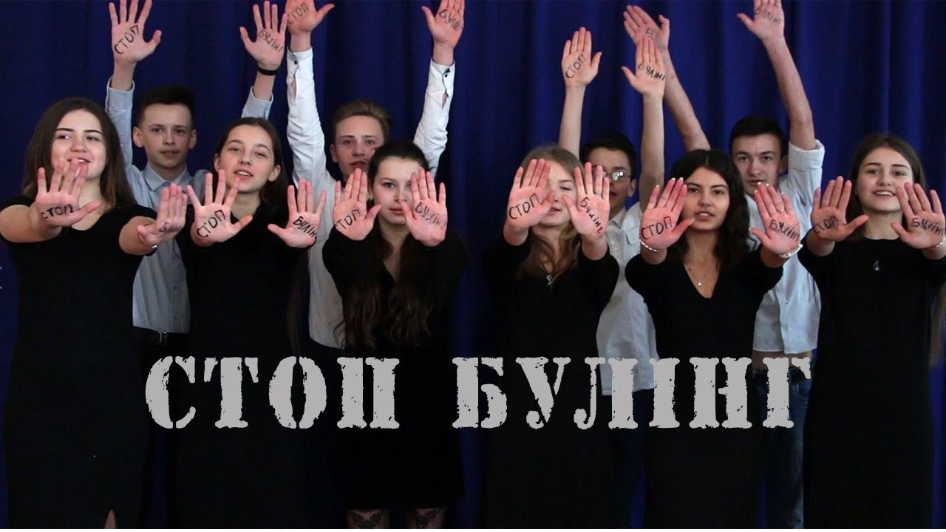
Щодо захисту прав дітей, запобігання різним формам насильства та протидії булінгу.
Notes:
На сьогодні актуальним є розгляд питання про здійснення заходів щодо запобігання насильницьким діям та булінгу у школі.

Slide 2
Харківська область уходить до п’ятірки областей, звідки надійшла найбільша кількість звернень на гарячу лінію.
Конвенція про права дитини
Закон України «Про охорону дитинства»
Закон України «Про освіту»
Постанова Кабінету Міністрів України від 30 травня 2018 р. № 453 «Про затвердження Державної соціальної програми “Національний план дій щодо реалізації Конвенції ООН про права дитини” на період до 2021 року»
Лист Міністерства освіти і науки України від 07.08.2018 №1/9-486 «Про деякі питання організації в закладах освіти виховної роботи щодо безпеки й благополуччя дитини у 2018/2019 навчальному році»
Notes:
За даними дослідження ЮНІСЕФ з проблемою булінгу в Україні протягом останніх трьох місяців стикалися 67% опитаних віком від 11 до 17 років. Майже чверть самі стали жертвами булінгу, при цьому майже половина з них нікому не розповідали про ці випадки.
Нормативна база представлена на слайді

Slide 3
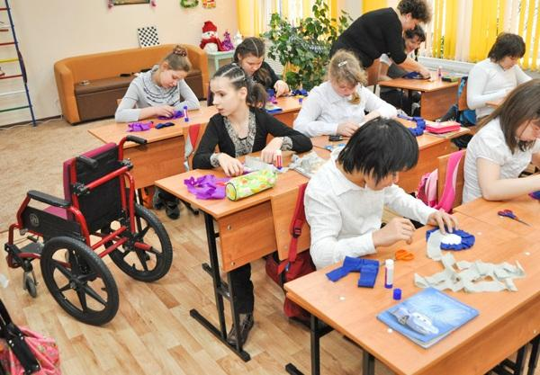
Здобувачі освіти мають право на:
повагу людської гідності;
захист … від приниження честі та гідності, будь-яких форм насильства та експлуатації, дискримінації за будь-якою ознакою
Стаття 53.
Права та обов’язки здобувачів освіти
Notes:
У школі вирішальна роль у боротьбі з булінґом належить учителям, психологам, соціальним педагогам. Проте впоратися з цією проблемою вони можуть тільки за підтримки батьків.

Slide 4
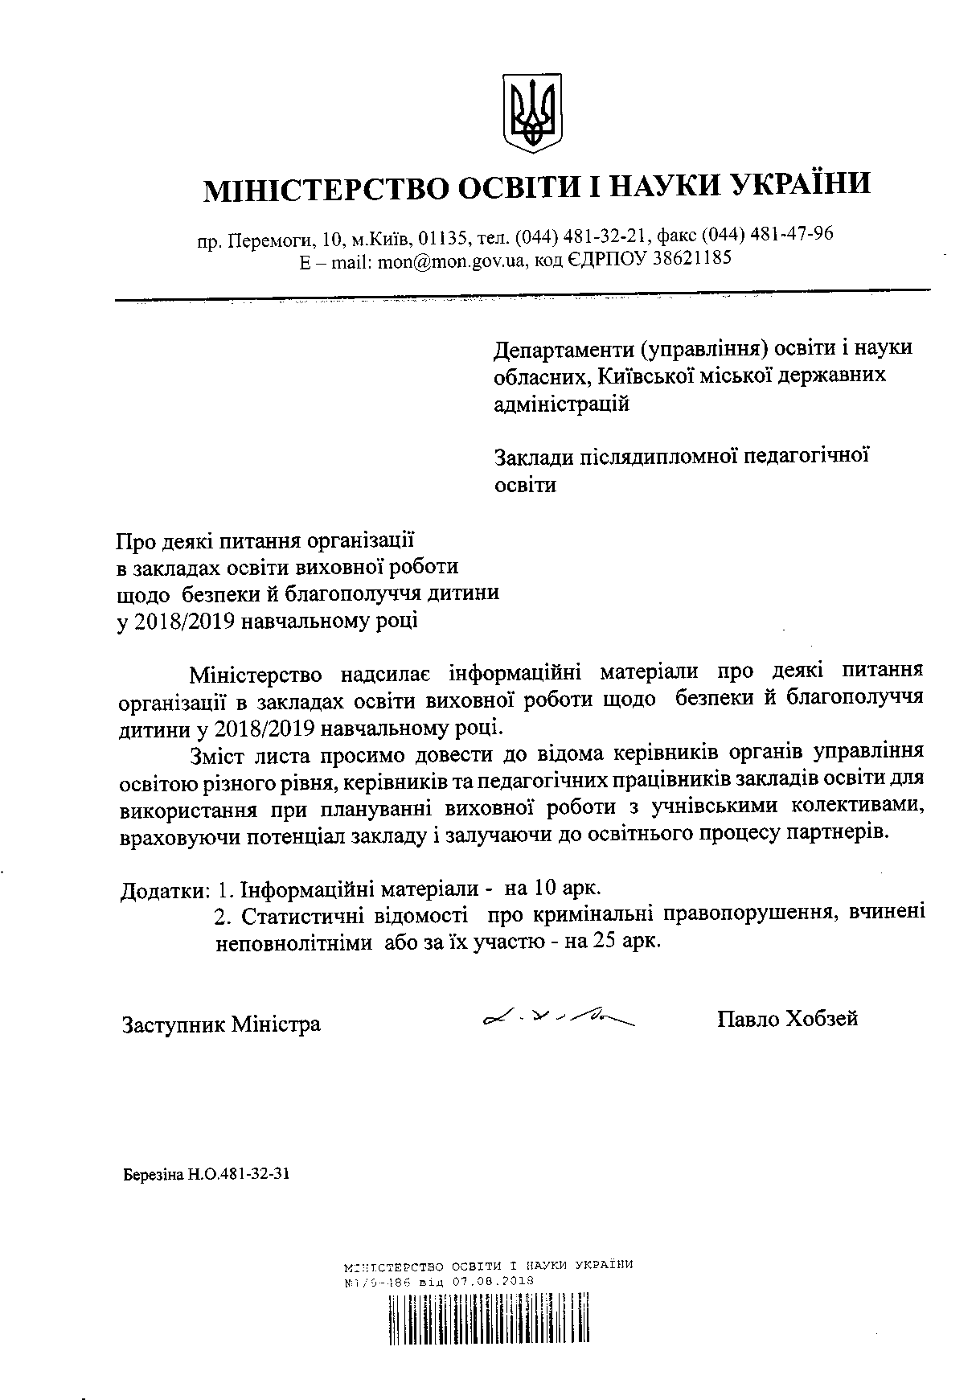
Notes:
Вичерпна інформація щодо організації цієї роботи надана в додатку до листа Міністерства освіти і науки України від 07.08.2018 №1/9-486 під назвою «Інформаційні матеріали про деякі питання організації в закладах освіти виховної роботи щодо безпеки й благополуччя дитини».
Нагадаю, що 2 жовтня, Верховна Рада ухвалила законопроект, спрямований на протидію булінгу у навчальних закладах.
Проект закону пропонує доповнити Кодекс України про адміністративні правопорушення новою статтею, яка встановлює відповідальність за булінг, а також його приховування працівниками навчальних закладів.

Slide 5
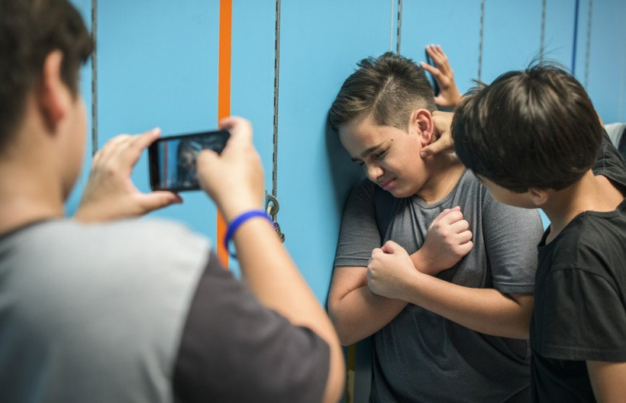
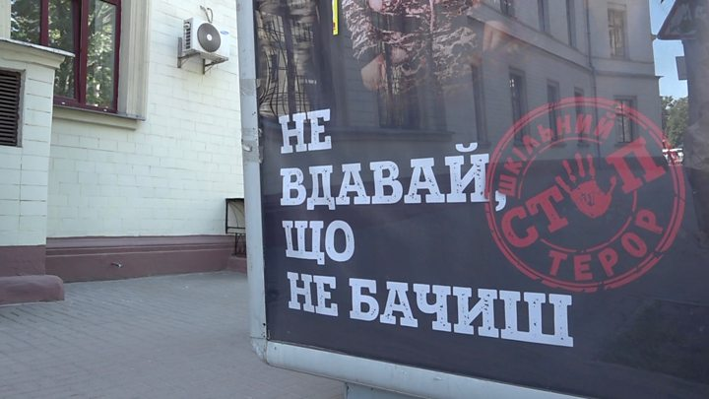
Notes:
Ухвалений законопроект передбачає потенційний розмір штрафу - до 200 неоподатковуваних мінімумів.
Також передбачається внесення змін до закону про освіту, де з'явиться визначення булінгу.
За протидію булінгу відповідатимуть керівники освітніх закладів. Вони повинні будуть затвердити і оприлюднити план заходів для боротьби з цим явищем і розглядати заяви від учнів та їхніх батьків про випадки булінгу.

Slide 6
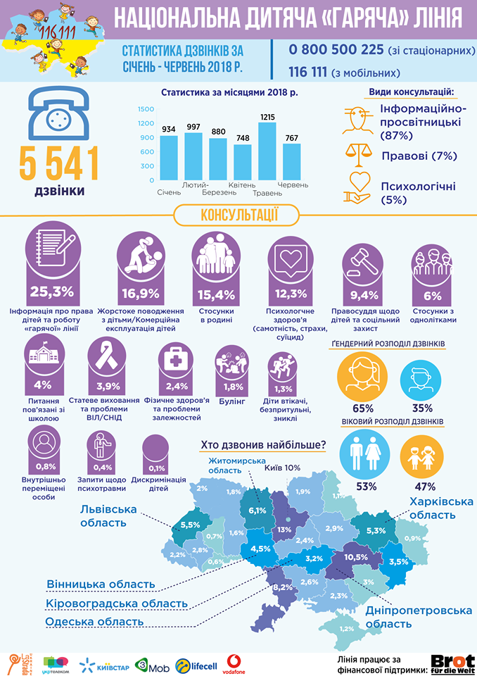
Notes:
Здебільшого Булінґ визначають як тривалий процес свідомого жорстокого ставлення, агресивної поведінки, щоб заподіяти шкоду, викликати страх, тривогу або ж створити негативне середовище.
Прикметною ознакою булінґу є довготривале «відторгнення» дитини її оточенням.

Slide 7
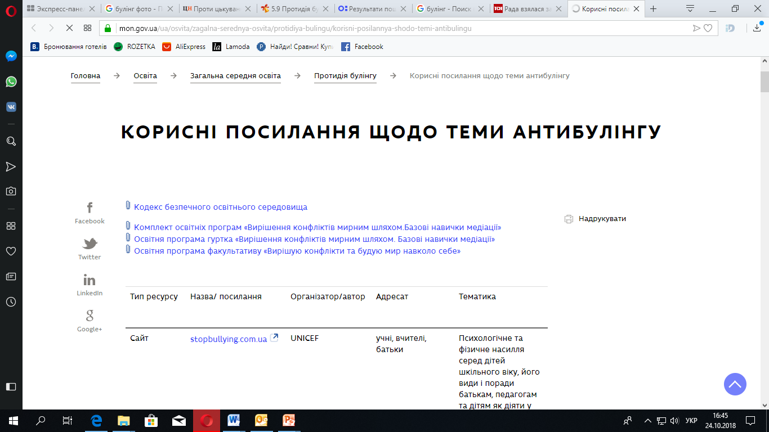
Notes:
Нині набирає обертів кібербулінґ. Це приниження за допомогою мобільних телефонів, інтернету. Діти реєструються в соціальних мережах, створюють сайти, де можуть вільно спілкуватися, ображаючи інших, поширювати плітки, особисті фотографії , зроблені в роздягальнях чи вбиральнях.
На сайті МОНУ розміщено матеріали з усіх напрямків для врахування у практичній роботі: це й освітні програми, й посібники, результати досліджень, он-лайн-курси, відеоматеріали тощо.

Slide 8
ПОРЯДОК розгляду звернень та повідомлень з приводу жорстокого поводження з дітьми або загрози його вчинення
(наказ Міністерства соціальної політики України, Міністерства внутрішніх справ України, Міністерства освіти і науки України, Міністерства охорони здоров’я України 19.08.2014 № 564/836/945/577)
Заклади освіти:
здійснюють приймання звернень та повідомлень про випадки жорстокого поводження щодо дитини;
терміново (протягом однієї доби) передають повідомлення у письмовій формі до служби у справах дітей, органів внутрішніх справ про випадок жорстокого поводження з дитиною чи загрозу його вчинення;
у межах компетенції вживають заходів щодо виявлення і припинення фактів жорстокого поводження з дітьми або загрози його вчинення в закладах освіти;
організовують роботу психологічної служби системи освіти з дітьми, які постраждали від жорстокого поводження;
проводять роз’яснювальну роботу з батьками та іншими учасниками навчально-виховного процесу із запобігання, протидії негативним наслідкам жорстокого поводження з дітьми.
Notes:
Актуальним залишається алгоритм співпраці стосовно виявлення фактів жорстокого поводження з дітьми.

Slide 9
Notes:
Рекомендації зазначені на наступному слайді

